Slide 1
목차
Recap
연산자
If문
입력명령문
연습문제 1
연습문제 2
연습문제 3
연습문제4
연습문제5

Slide 2
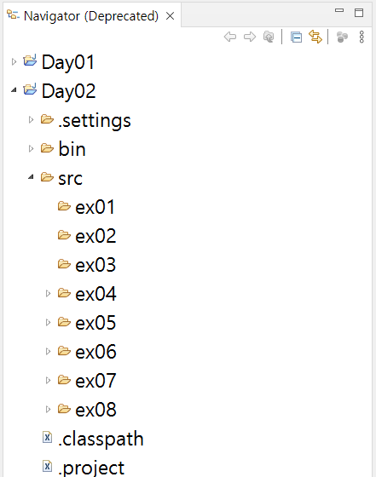
Recap – 프로젝트/패키지/클래스
해당 주차에 해당하는 Day◯◯을 만들어 관리
강의 (수요일) 에서 다루는 패키지 번호에 이어서 멘토링 실습 (토요일) 패키지 생성
예: 강의-ex01, ex02, ex03 실습-ex04, ex05, ex06, ex07, ex08
프로젝트 구조
프로젝트내의 패키지 생성
패키지 내에 클래스 생성
연습문제
모든 문제는 강의시간에 다룬 패키지 번호 이후로 패키지를 생성하여 그 안에 답안 작성
프로젝트
패키지
강의 프로젝트 구조
실습 프로젝트 구조

Slide 3
연산자
기본 연산자의 종류
분류 | 연산자 | 설명
형변환 연산자 | (자료형) | 하나의 항을 형변환하는 연산자이다. 괄호 안의 자료형으로 강제 형변환을 한다.
산술연산자 | +, -, *, /, %, +=, -=, *=, /=, %= | 두 개의 항이나 왼쪽/오른쪽 항을 더하거나 빼는 등 가장 기본적인 연산을 하는 연산자이다.
관계 연산자 | >,<, >=, <=, ==, != | 대소 관계를 나타내는 연산자이다.
비트 연산자 | &, ^, |, <<, >>, <<=, >>=, ^=, %=, |= | 비트 단위로 연산한다. 주로 비트를 0과 1로 끄고 켜는 연산이나 비트 단위로 앞뒤로 이동하여 결과를 내는 연산자이다.
논리 연산자 | &&, ||, ! [조건식]?[true]:[false] | 두 항을 비교하여 참과 거짓의 결과를 연산하거나 조건에 따라 처리한다.

Slide 4
연산자
산술연산자
C = A {산술연산자} B;
C = {단항 연산자} A 또는 B {단항 연산자};
C {단항 연산자} = 상수;
단항연산자
++C
C++

Slide 5
연산자
자동형변환
산술연산자를 수행할 때 기본적으로 피연산자 중에서 자료형이 큰 쪽을 따라 결과를 출력
예: int num1 = 100; double num2 = 100; double result = num1 + num2; System.out.println(num1 +num2);
예: int result = 1000000 * 1000000; System.out.println(result);

Slide 6
연산자
관계연산자
기본적으로 논리 자료형인 boolean 형을 따르며, 참과 거짓으로 나타낸다.
논리연산자
두 피연산자의 논리적 관계를 정의
제어문의 조건식에 많이 사용
분류 | 연산자 | 설명
관계 연산자 | >,<, >=, <=, ==, != | 대소 관계를 나타내는 연산자이다.
분류 | 연산자 | 설명
논리 연산자 | &&, ||, ! [조건식]?[true]:[false] | 두 항을 비교하여 참과 거짓의 결과를 연산하거나 조건에 따라 처리한다.

Slide 7
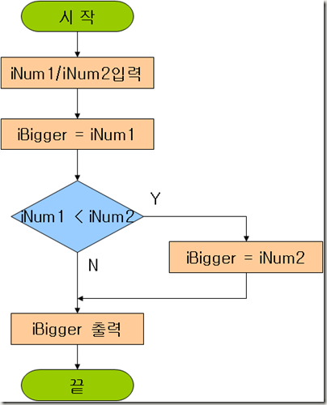
분기문 (If 문)
If 문
괄호 안의 조건이 참일 때만 해당 블록({})에 있는 코드를 수행
예: if(a>10){ b = 10; }

Slide 8
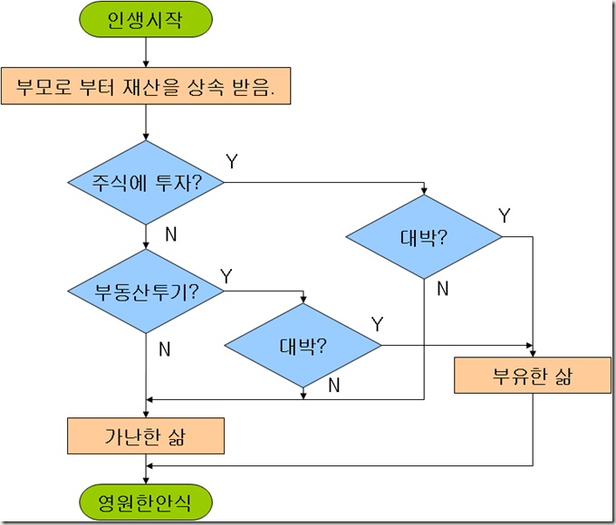
분기문 (If 문)
If else문
괄호 안의 조건이 참일 때만 해당 블록({})에 있는 코드를 수행
조건을 만족하지 않으면 else문의 해당 블록({})에 있는 코드를 수행
예: if(a>10){ b = 10; } else{ a = 10; }

Slide 9
입력 명령문
입력방식
Scanner라는 클래스를 사용
Scanner [scanner 변수이름] = new Scanner(System.in);
Int a = scan.nextint();
Int
[scanner 변수이름].nextint();
String
[scanner 변수이름]. next();
Boolean
[scanner 변수이름].nextboolean();

Slide 10
연습문제 1
다음 각 연산의 결과로 왼쪽 변수에 저장되는 값을 써라. 각 연산은 int a =10, b=3, c=5로 초기화되어 잇고, 다른 연산과 연관성은 없다.
a=a+c;
c=a++;
a+=b+c;
boolean r=(a<b)||(c>b);
c=!(a<b)?a+b:a-b;
c=10%3;

Slide 11
연습문제 2
현재 교통 카드에 잔액이 10,000원이고, 사용 금액만큼 차감하여 잔액이 부족할 때 ‘잔액이 부족해 교통 카드를 사용할 수 없습니다!!’ 메시지를 출력한 후 종료하는 프로그램을 작성하라. 교통 카드 사용은 키보드 입력을 이용하고, 입력된 문자열의 숫자 변환은 Integer.parseInt([금액]) 메서드를 사용한다.

Slide 12
연습문제 3
다음 제휴 카드의 발급 조건 1, 2를 모두 만족하면 발급 가능 여부를 알려주는 프로그램을 작성하라. 연소득, 신용 등급과 신규, 기존 고객 여부는 키보드로 입력 받는다.
발급조건1 (둘중하나 만족)
연소득 5,000만 원 이상 또는 신용등급 B 이상
발급조건2
기존 고객
입력: 연소득, 기존고객 여부

Slide 13
연습문제 4
학생의 국영수 점수를 받아 통과 여부를 표시하세요
국영수 총합이 210미만: 탈락
점수 하나가 60미만: 탈락
나머지는 합격

Slide 14
연습문제 5
학생의 키와 몸무게를 받아서 BMI를 계산해서 아래 표에 맞게 출력하세요
키랑 몸무게는 float으로 입력받으세요.
BMI 계산방법: 몸무게/키(제곱) (키는 m, 몸무게는 kg)
키가 170이고 몸무게가 50kg이면 50/1.7*1.7 = 17.30
18.5이하: 저체중
~25이하: 정상
~30이하: 과체중
~40이하: 비만
40초과: 고도비만

